Slide 2
Tervetuloa kuvapankkiin, jonka keskiössä ovat lapset ja toistokatetrointi!
Tässä on valikoima kuvia, joiden avulla voit räätälöidä toistokatetrointiohjeet kullekin lapselle sopiviksi. Tavoitteena on, että jokainen lapsi pystyy suorittamaan katetroinnin itsenäisesti.
Valitse vain henkilökohtainen kuva, johon uskot lapsen parhaiten samaistuvan, ja luo sitten kuvatuki, joka havainnollistaa tarkalleen, mitä lapsen tarvitsee harjoitella.
Toivomme, että kuvista on paljon apua opetettaessa lapsia itsekatetroimaan itsenäisesti LoFric-katetrilla
Kuinka luoda kuvatuki opettamaan lapsille toistokatetrointia:
Valitse kuvat, joita lapsi tarvitsee oppimisen tueksi.
Napsauta kutakin kuvaa ja saat sen uuteen ikkunaan.
Napsauta hiiren kakkospainikkeella tallentaaksesi tai kopioidaksesi kuvan (ja voit liittää sen ladattuun tulostusmalliin).
Vaihtoehtoisesti napsauta linkkiä ja kuva ladataan suoraan tietokoneellesi.

Slide 3
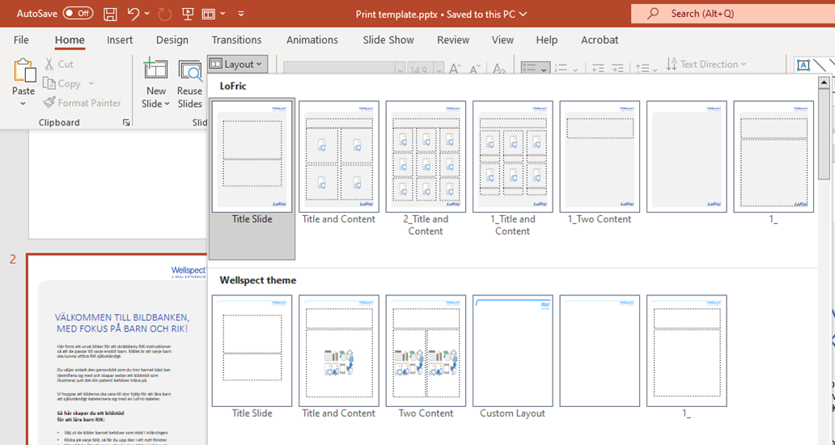
Valitse asettelu
Lisää sivu, tai vaihda asettelu vaihtoehdoista
Poista tämä sivu

